Slide 1
POLIOPLUS

Slide 2
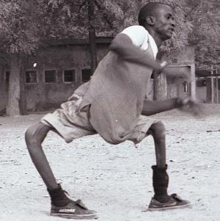
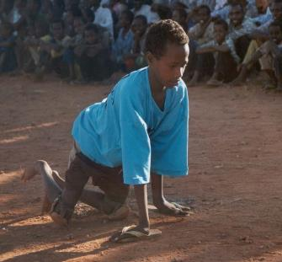
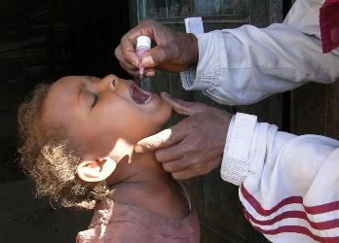
Polio
Paralisi a vita
Colpisce soprattutto i bambini
Prevenibile con vaccini
Notes:
La polio
È provocata dal poliovirus
Può provocare una paralisi che dura tutta la vita
Colpisce soprattutto i bambini sotto i 5 anni
È incurabile
Si può prevenire con un vaccino sicuro ed efficace

Slide 3
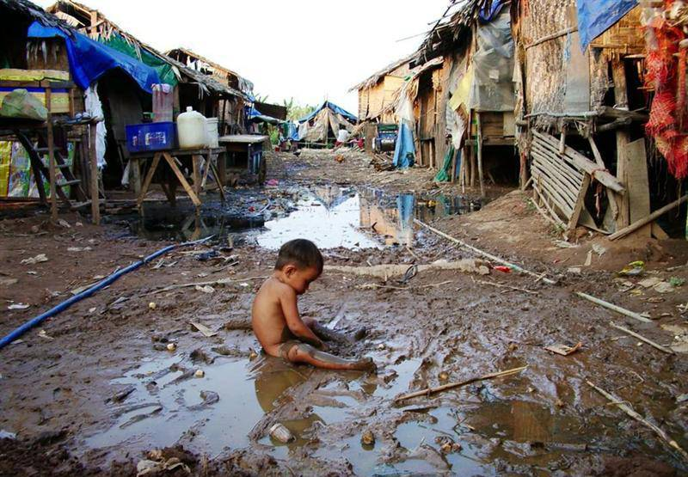
Notes:
Come si diffonde la polio.
Infetta l’intestino
Sovraffollamento, mancanza di strutture fognarie, diarrea, malnutrizione.
Insufficienza dei sistemi sanitari

Slide 4
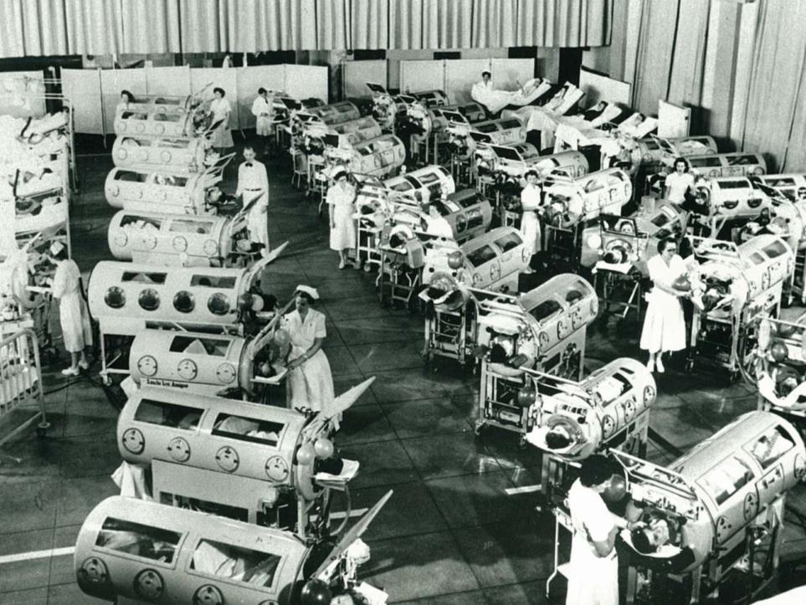
Notes:
La polio provocava epidemie di massa nei paesi industrializzati appena una generazione fa.
Questa foto mostra la «corsia poliomielitici» di un ospedale di Los Angeles negli anni cinquanta: a causa della paralisi polmonare molti pazienti avevano bisogno del polmone d’acciaio per respirare.

Slide 5
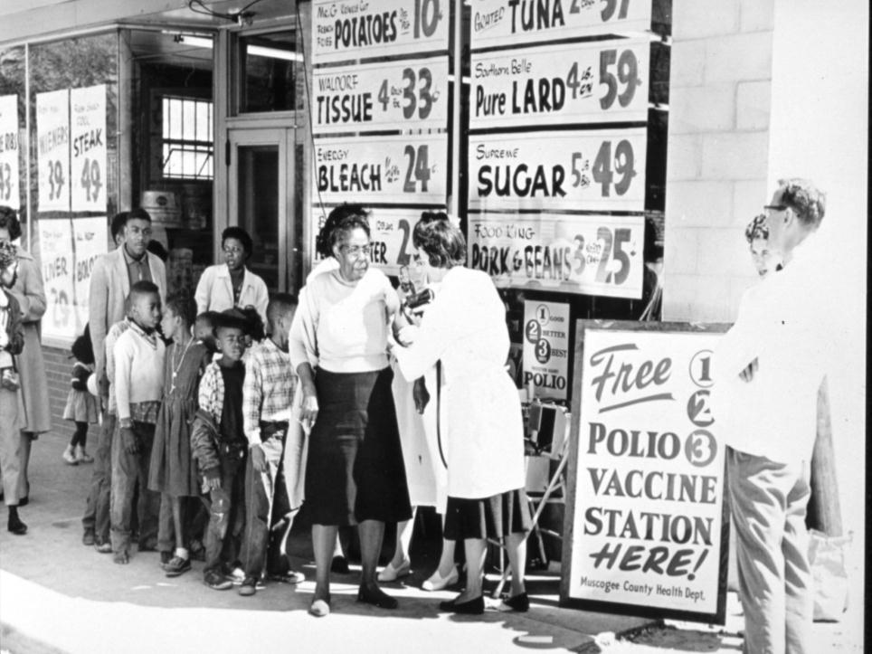
Notes:
La scoperta del vaccino fu accolta con giubilo.
Il vaccino indicava che la polio poteva essere eradicata.
Altri tentativi di eradicare malattie come la malaria e la filariasi linfatica sono finora falliti.
L’unica malattia umana che è stata effettivamente eradicata è il vaiolo.
Noi speriamo che la seconda malattia umana a essere eradicata sarà la polio.

Slide 6
Paesi in cui la polio era endemica nel 1988
Notes:
Nel 1988, quando è stata lanciata l’Iniziativa globale di eradicazione della polio (GPEI), si contavano 350.000 casi di polio all’anno — circa 1.000 casi al giorno — in 125 paesi.

Slide 7
Paesi con casi di polio riferiti oggi
Notes:
Nel 2017 sono stati rilevati solo 22 casi di polio in tutto il mondo. Oggi solo tre Paesi hanno riportato casi di polio.

Slide 8
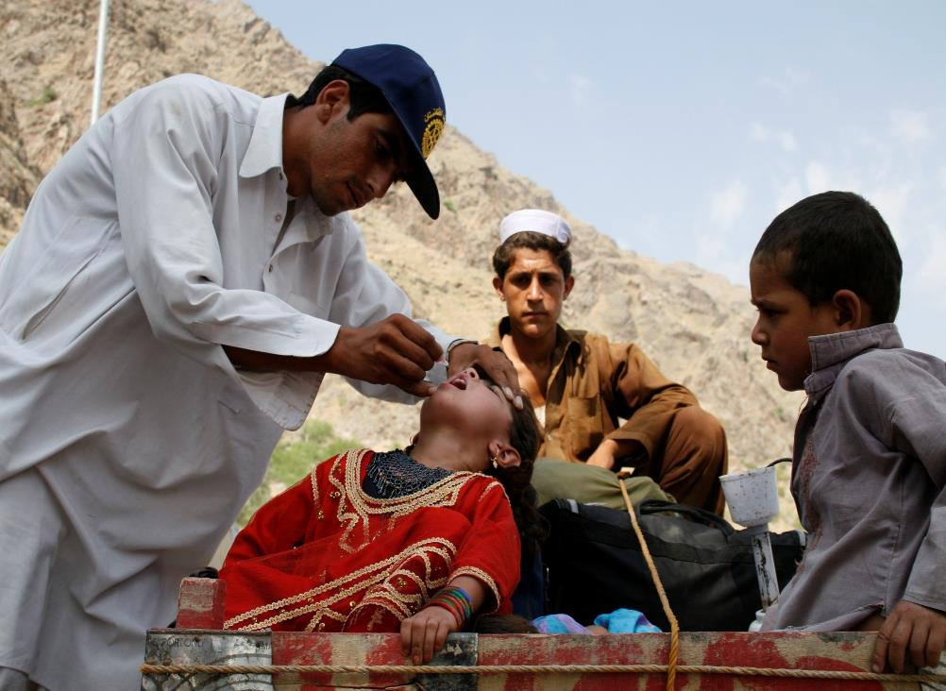





Notes:
Nel 1979, il Rotary ha lanciato un’iniziativa per vaccinare 6 milioni di bambini nelle Filippine contro la polio.
Nel 1985, il Rotary ha lanciato la prima iniziativa della storia per vaccinare contro la polio tutti i bambini del mondo: il programma PolioPlus.
Nel 1988, abbiamo dato vita con i nostri partner all’Iniziativa globale per l’eradicazione della polio (GPEI).
Nell’Iniziativa globale per l’eradicazione della polio, il Rotary è unito a un gruppo di partner che hanno specifici punti di forza e danno specifici contributi :
• Organizzazione Mondiale della Sanità (OMS) — guida tecnica e sostegno
• UNICEF — forniture di vaccino ed educazione delle comunità
• Centri per il controllo e la prevenzione delle malattie degli USA (CDC) — test sui campioni prelevati per accertare se un bambino malato ha o meno la polio
• Fondazione Bill e Melinda Gates — sostegno finanziario, insieme a innovazione e influenza. Nel 2007, il Rotary e la Fondazione Gates hanno lanciato un partenariato per la raccolta di fondi. Attualmente la Fondazione Gates integra le somme spese dal Rotary per l’eradicazione della polio in rapporto 2 a 1 fino a un massimo di 50 milioni di dollari all’anno.

Slide 9
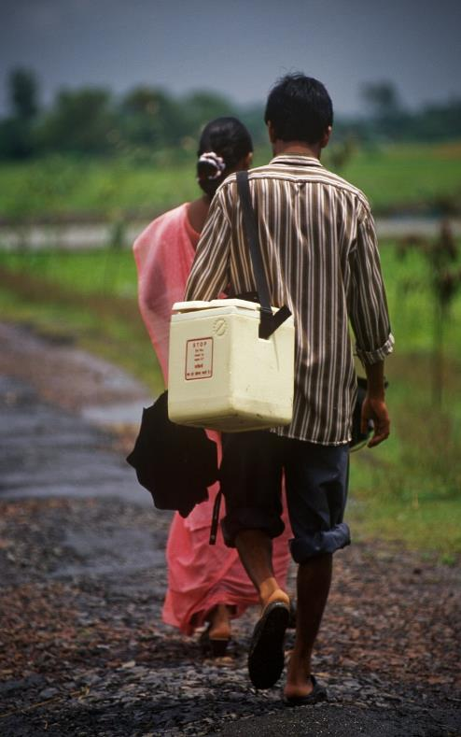
Giornate nazionali di immunizzazione — il caso dell’India
2.3 milioni di volontari
200 milioni di dosi
191 milioni di case visitate
172 milioni di bambini vaccinati
Notes:
La scala del lavoro che fanno il Rotary e i suoi partner per mettere fine alla polio è immensa.
Applichiamo il modello delle Giornate nazionali di immunizzazione nei paesi affetti dalla polio e in quelli che presentano un alto rischio di esserne colpiti. In questo modello, cerchiamo di portare il vaccino a tutti i bambini sotto i cinque anni, uno per uno, nel giro di pochissimi giorni.
In India, questo vuol dire raggiungere 172 milioni di bambini.

Slide 10
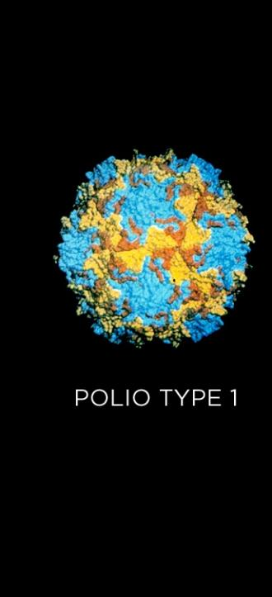
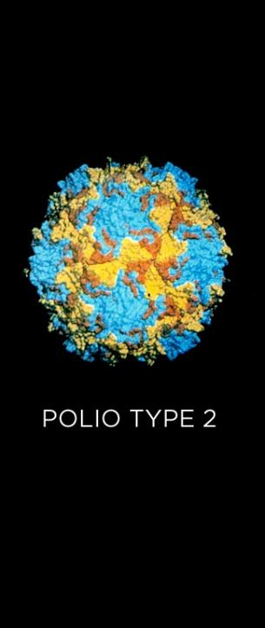
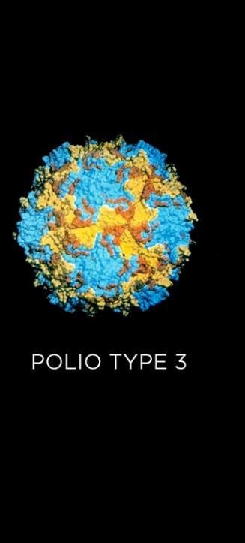
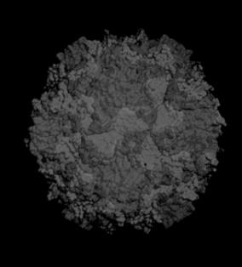
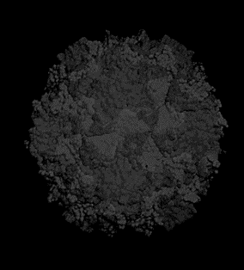


Notes:
Nota per il relatore: fare clic più volte per richiamare gli ulteriori contenuti della diapositiva.
Vi erano tre ceppi del poliovirus selvatico.
Il Tipo 2 è stato eradicato — l’ultimo caso osservato risale al 1999.
L’ultimo caso osservato del Tipo 3 risale al novembre 2012 — il che vuol dire che probabilmente è stato eradicato anch’esso.
Questo ci lascia con un solo ceppo del virus ancora da sconfiggere.

Slide 11
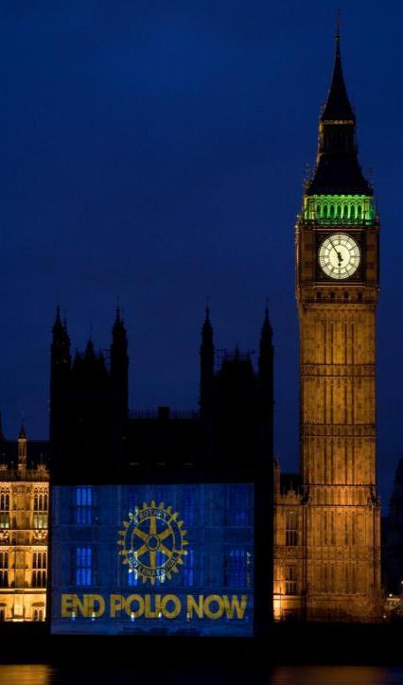
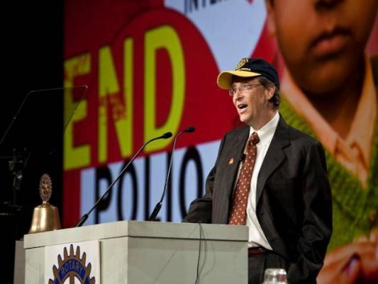
«Il Rotary è il cuore e l’anima dell’eradicazione della polio!»
— Bill Gates

Slide 12
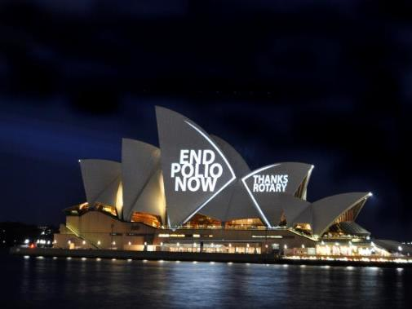
La promessa del Rotary: un mondo senza polio
I primi a proporre la visione di un mondo libero dalla polio
Oltre 1,7 miliardi di dollari impegnati
Oltre 8 miliardi di dollari mobilitati dal settore pubblico

Slide 13
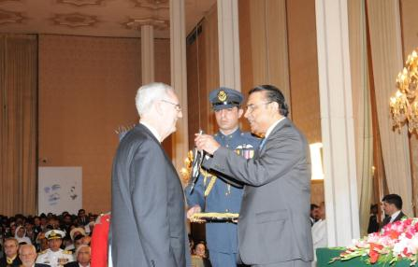
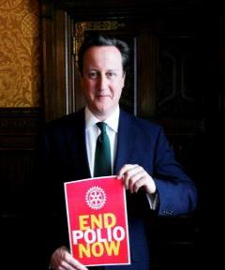
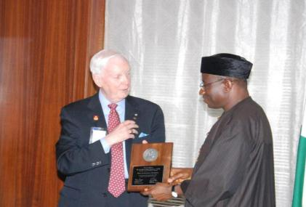
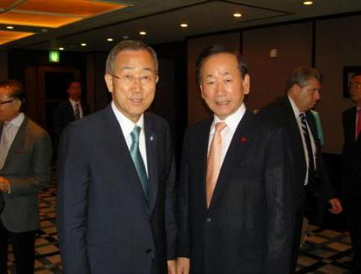
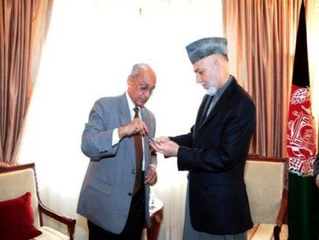
Il Rotary impegna i leader politici
Notes:
Noi spingiamo i nostri governi a fare una priorità dell’eradicazione della polio.

Slide 14
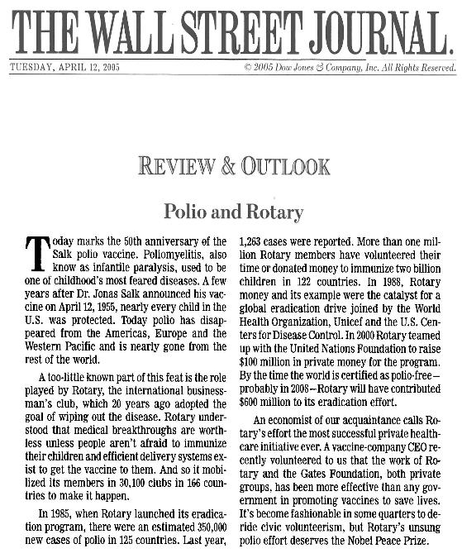
L’impegno contro la polio del Rotary merita il premio Nobel per la Pace.
Notes:
Nota per il relatore: fare clic più volte per richiamare gli ulteriori contenuti della diapositiva.

Slide 15
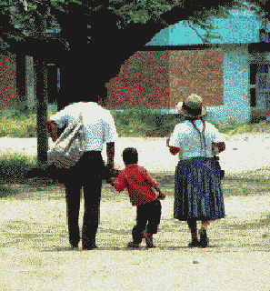
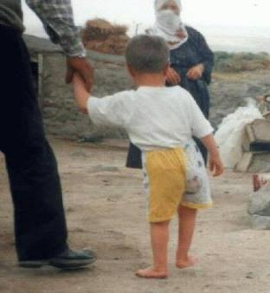
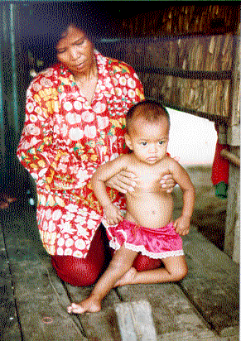
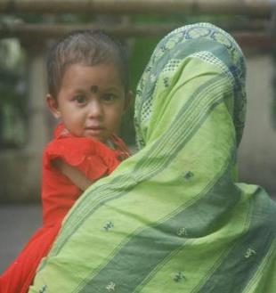
Gli ultimi casi...
America
Perù 1991
Regione europea
Turchia 1998
Pacifico occidentale
Cambogia 1997
Sudest asiatico
India 2011
Notes:
E siamo più vicini che mai a vedere gli ultimi casi anche in Pakistan, Afghanistan e Nigeria.

Slide 16

Eradicazione della polio
17,4 milioni di casi prevenuti
1,5 milioni di vite salvate
20 milioni di volontari mobilitati
2,5 miliardi di bambini immunizzati

Slide 17
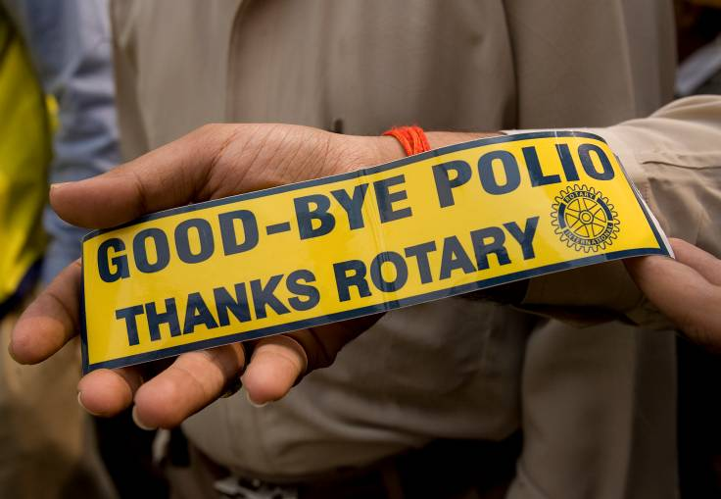
polioeradication.org
Notes:
Chiedere ai partecipanti se ci sono domande. Verificare le informazioni di contatto.

